Slide 1








KÍNH CHÀO THẦY CÔ VÀ CÁC EM HỌC SINH LỚP 6A…

Slide 2

“NGÔI SAO MAY MẮN”
Mở đầu
Luật chơi:
- Mỗi nhóm chọn ra 2 bạn chơi cho đội của mình và đồng thời chọn ngôi sao may mắn của nhóm mình.
- Bạn thứ nhất đọc câu hỏi trong ngôi sao.
- Bạn thứ 2 trả lời bằng cách gật đầu là đồng ý hoặc lắc đầu là không đồng ý.
- Nhóm nào trả lời đúng sẽ được số điểm có trong ngôi sao may mắn.

Slide 3
1
2
3
10
20
10
5
6
4
10
10
20

Slide 4


Câu 1: Số 7 là số nguyên tố?
ĐÚNG
SAI
?
Chơi tiếp

Slide 5
Câu 2: Số 12 là số nguyên tố?
ĐÚNG
SAI
?
Chơi tiếp

Slide 6
Câu 3: Số chẵn là số chia hết cho 3?
ĐÚNG
SAI
?
Chơi tiếp

Slide 7
Câu 4: Voi thuộc loài ăn thịt?
ĐÚNG
SAI
?
Chơi tiếp

Slide 8
Câu 5: Rắn là động vật thuộc lớp bò sát?
ĐÚNG
SAI
?
Chơi tiếp

Slide 9
Câu 6: Hổ là động vật ăn thịt?
ĐÚNG
SAI
?
Chơi tiếp

Slide 10

Bài 16:
CÁC CẤU TRÚC ĐIỀU KHIỂN

Slide 11
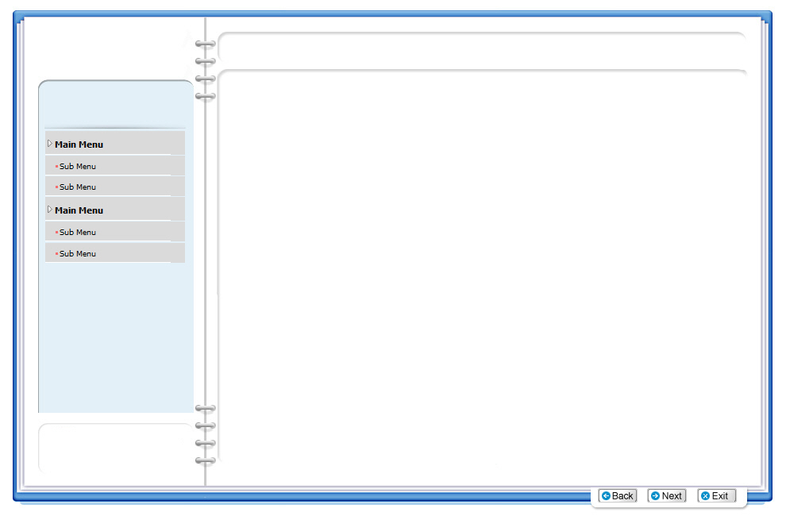
Bài 16: CÁC CẤU TRÚC ĐIỀU KHIỂN (t1)
1
Cấu trúc tuần tự, cấu trúc rẽ nhánh
Cấu trúc bài học
2
Cấu trúc lặp

Slide 12
Bài 16: CÁC CẤU TRÚC ĐIỀU KHIỂN (t1)
1. Trong trò chơi ở phần khởi động, điều kiện để nhóm được cộng điểm là gì?
- Điều kiện: trả lời đúng câu hỏi.
2. Việc đánh giá điểm gồm những bước nào? Em hãy viết các bước đó?
- Việc đánh giá điểm gồm 2 bước:
+ Kiểm tra điều kiện nhóm trả lời đúng hay sai.
+ Nếu câu trả lời đúng thì cộng điểm cho nhóm.

Slide 13
Bài 16: CÁC CẤU TRÚC ĐIỀU KHIỂN (t1)
Cấu trúc tuần tự, cấu trúc rẽ nhánh
a. Cấu trúc tuần tự
Ví dụ: Soạn sách vở theo thời khóa biểu
Xem thời khóa biểu để biết môn học
Lấy sách vở của môn học
Cho sách vở vào cặp

Slide 14

Bài 16: CÁC CẤU TRÚC ĐIỀU KHIỂN (t1)
Cấu trúc tuần tự, cấu trúc rẽ nhánh
a. Cấu trúc tuần tự
- Cấu trúc tuần tự (sequence): thực hiện các lệnh theo thứ tự từ trên xuống
Ví dụ: Pha trà mời khách
Sơ đồ
Tráng ấm, chén bằng nước sôi
Lệnh 1
Rót nước sôi vào ấm, đợi khoảng 3-4ph
Lệnh 2
…..
Cho trà vào ấm
Lệnh n
Rót trà ra chén mời khách

Slide 15
Bài 16: CÁC CẤU TRÚC ĐIỀU KHIỂN (t1)
Cấu trúc tuần tự, cấu trúc rẽ nhánh
b. Cấu trúc rẽ nhánh
b1. Cấu trúc rẽ nhánh dạng thiếu
Sơ đồ
Hoạt động
Ví dụ
B1. Kiểm tra điều kiện
Điều kiện
ĐÚNG
Trời mưa
ĐÚNG
B2. Nếu điều kiện đúng thì thực hiện câu lệnh
B3. Nếu điều kiện sai thì thoát khỏi chương trình
SAI
SAI
Em không đi đá bóng
Lệnh

Slide 16
Bài 16: CÁC CẤU TRÚC ĐIỀU KHIỂN (t1)
Cấu trúc tuần tự, cấu trúc rẽ nhánh
b. Cấu trúc rẽ nhánh
b2. Cấu trúc rẽ nhánh dạng đủ
Hoạt động
Ví dụ
Sơ đồ
B1. Kiểm tra điều kiện
Trời mưa
Điều kiện?
ĐÚNG
SAI
ĐÚNG
SAI
B2. Nếu điều kiện đúng thì thực hiện câu lệnh 1
B3. Nếu điều kiện sai thì thực hiện câu lệnh 2
Em không đi đá bóng
Em đi đá bóng
Câu lệnh 1
Câu lệnh 2

Slide 17
Bài 16: CÁC CẤU TRÚC ĐIỀU KHIỂN (t1)
LUYỆN TẬP
90 GIÂY
Câu 1: Kể 2 công việc trong cuộc sống được tuần tự theo các bước?
90
89
88
87
86
85
84
83
82
81
80
79
78
77
76
75
74
73
72
71
70
69
68
67
66
65
64
63
62
61
60
59
58
57
56
55
54
53
52
51
50
49
48
47
46
45
44
43
42
41
40
39
38
37
36
35
34
33
32
31
30
29
28
27
26
25
24
23
22
21
20
19
18
17
16
15
14
13
12
11
10
9
8
7
6
5
4
3
2
1
0
Câu 2: “Nếu học giỏi em sẽ được mẹ thưởng” có chứa cấu trúc nào?
Hãy mô tả câu này bằng sơ đồ khối?
Cấu trúc rẽ nhánh dạng thiếu
Em học giỏi
Lấy kem đánh răng vào bàn chải
Lấy gạo vào nồi
ĐÚNG
Lấy một cốc nước
Vo gạo
SAI
Đánh răng và súc miệng cho đến khi miệng sạch
Bắt cơm lên bếp nấu đến chín
Em được mẹ thưởng

Slide 18
Bài 16: CÁC CẤU TRÚC ĐIỀU KHIỂN (t1)
LUYỆN TẬP
Câu 3: Em hãy trình bày các câu sau đây dưới dạng sơ đồ khối cấu trúc rẽ nhánh
60 GIÂY
a) Nếu có kẻ trên mạng đe dọa thì em cần nói cho cha mẹ biết.
b) Nếu nhận được thư điện tử có đính kèm tệp từ địa chỉ không quen biết thì em không nên mở tệp đính kèm.
60
59
58
57
56
55
54
53
52
51
50
49
48
47
46
45
44
43
42
41
40
39
38
37
36
35
34
33
32
31
30
29
28
27
26
25
24
23
22
21
20
19
18
17
16
15
14
13
12
11
10
9
8
7
6
5
4
3
2
1
0
Có kẻ đe dọa trên mạng
Nhận thư điện tử có đính kèm tệp từ địa chỉ không quen biết
ĐÚNG
ĐÚNG
SAI
Em nói cho cha mẹ biết
Em không mở tệp đính kèm
SAI

Slide 19
Bài 16: CÁC CẤU TRÚC ĐIỀU KHIỂN (t1)
VẬN DỤNG
60 GIÂY
Câu 1: Tạo sơ đồ khối cho bài tập: tìm số chẵn, lẻ?
60
59
58
57
56
55
54
53
52
51
50
49
48
47
46
45
44
43
42
41
40
39
38
37
36
35
34
33
32
31
30
29
28
27
26
25
24
23
22
21
20
19
18
17
16
15
14
13
12
11
10
9
8
7
6
5
4
3
2
1
0
Nhập số a
Điều kiện
ĐÚNG
a chia hết cho 2
SAI
a là số chẵn
a là số lẻ

Slide 20
Bài 16: CÁC CẤU TRÚC ĐIỀU KHIỂN (t1)
VẬN DỤNG
Câu 2: Bạn An cho rằng: “Sơ đồ khối ở Hình 6.12a thể hiện rằng nếu chưa hiểu bài thì việc đọc lại sách chỉ thực hiện một lần rồi làm bài tập. Còn sơ đồ khối ở Hình 6.12b thể hiện rằng nếu chưa hiểu bài thì việc đọc lại sách và làm bài tập sẽ thực hiện nhiều lần.”
Em có đồng ý với ý kiến của bạn An không? Nếu phải sửa nhận xét đó, em sẽ sửa như thế nào?
60 GIÂY
60
59
58
57
56
55
54
53
52
51
50
49
48
47
46
45
44
43
42
41
40
39
38
37
36
35
34
33
32
31
30
29
28
27
26
25
24
23
22
21
20
19
18
17
16
15
14
13
12
11
10
9
8
7
6
5
4
3
2
1
0
Chưa hiểu bài
SAI
Chưa hiểu bài
SAI
Đáp án: Em không đồng ý với ý kiến của bạn An về nhận xét về cấu trúc ở hình 6.12b vì nếu chưa hiểu bài thì không thể làm bài tập được. Nếu phải sửa nhận xét đó, em sẽ sửa như sau: “Nếu chưa hiểu bài thì việc đọc lại sách được thực hiện nhiều lần cho đến khi hiểu bài thì thôi và làm bài tập.” Như vậy việc làm bài tập không phải thực hiện nhiều lần, mà chỉ thực hiện một lần sau khi đã hiểu bài.
ĐÚNG
ĐÚNG
Đọc lại sách
Đọc lại sách
Làm bài tập
Làm bài tập
Hình 6.12a
Hình 6.12b

Slide 21
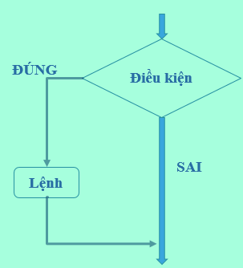
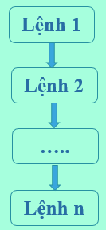

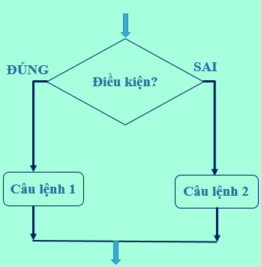
TỔNG KẾT BÀI HỌC
Nếu điều kiện đúng thì thực hiện lệnh
Cấu trúc rẽ nhánh dạng thiếu
Hoạt động
Cấu trúc tuần tự
Sơ đồ khối
CÁC CẤU TRÚC
ĐIỀU KHIỂN
Hoạt động
Cấu trúc tuần tự thực hiện lần lượt các lệnh theo trình tự từ bắt đầu đến kết thúc
Sơ đồ khối
Cấu trúc rẽ nhánh dạng đủ
Hoạt động
Nếu điều kiện đúng
thì thực hiện lệnh 1, sai thì thực hiện lệnh 2

Slide 22



Hướng dẫn về nhà
- Học bài cũ nội dung cuối trang 68 SGK.
- Tập vẽ lại sơ đồ khối của các ví dụ đã học.
- Chuẩn bị trước phần 2: cấu trúc lặp (SGK/69,70).

Slide 23

CẢM ƠN QUÝ THẦY CÔ VÀ CÁC EM ĐÃ THAM DỰ TIẾT HỌC
CHÚC QUÝ THẦY CÔ SỨC KHỎE!
CHÚC CÁC EM HỌC TỐT!

